Slide 1
Стан, роль і місце органічної хімії в сучасній хімічній освіті.

Slide 2
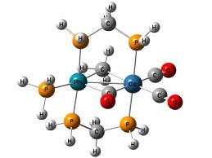
Курс органічної хімії є фундаментальною дисципліною і входить до числа обов'язкових предметів навчального плану. На ньому базується цілий комплекс дисциплін таких як фізико-хімія високомолекулярних сполук, хімія поверхневих явищ, хімічна технологія опоряджувальних матеріалів, хімічна технологія волокнистих матеріалів, очистка стічних вод, екологія та ін.

Slide 3
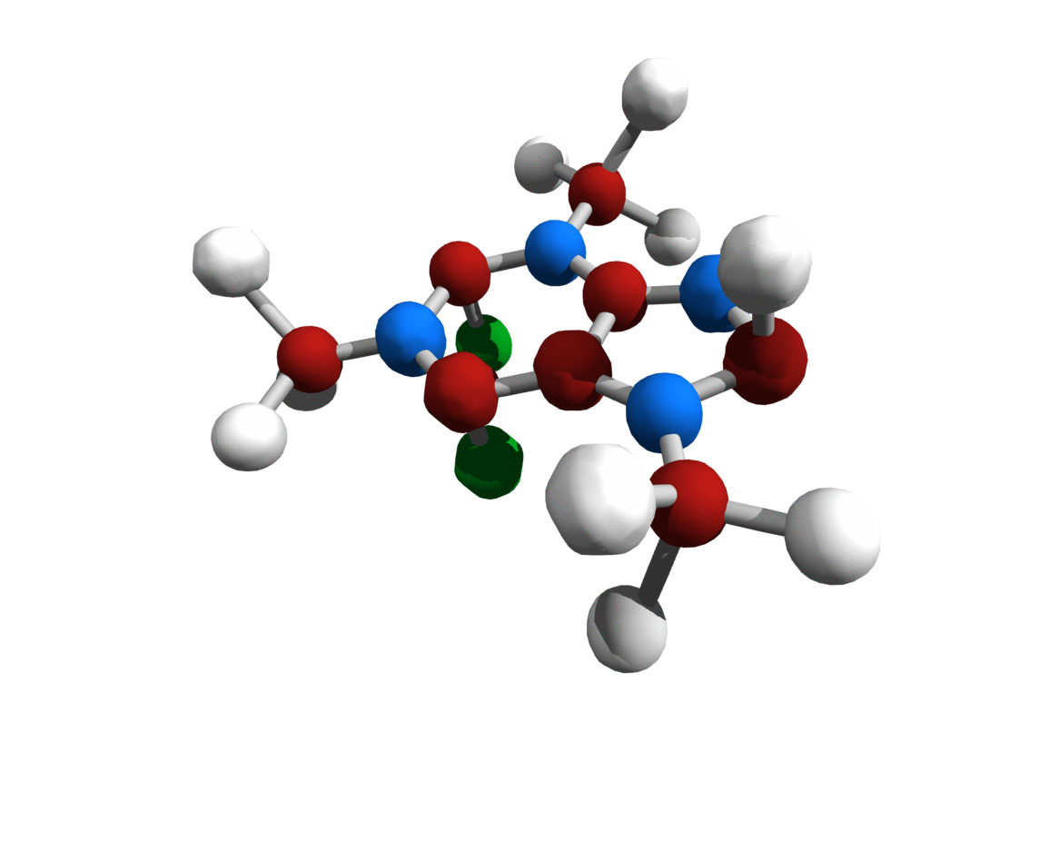
У системі хімічних наук органічна хімія займає цілком визначне і самостійне положення. Разом з тим вона знаходиться у взаємозв’язку з іншими, в тому числі і нехімічними, науками. Безпосередній зв’язок існує між органічною хімією і біохімією – наукою про процеси в живих організмах, у яких у кожний момент і протягом тривалого періоду проходять складні хімічні реакції. Близько до органічної хімії стоять такі науки як фармакологія, хімія білка, вуглеводів, елементорганічних сполук, високомолекулярних сполук, барвників та ін.. Ці науки до недавнього часу були розділами органічної хімії, а тепер виділились у самостійні дисципліни, вивчення яких неможливе без органічної хімії.

Slide 4
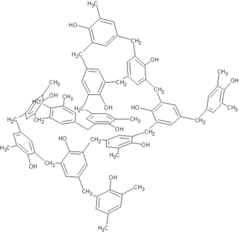
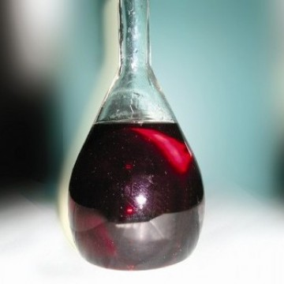
Фенолоформальдегідні смоли
Фенолоформальдегідні смоли були першими полімерами, які почали широко використовувати в різних галузях. Це нееластичні склоподібні тверді речовини або в'язкі рідини, які мають темне забарвлення. їх синтезують за реакцією поліконденсації фенолу і формальдегіду. Спочатку утворюється полімер лінійної будови, а потім — сітчастої.
При добуванні фенолоформальдегідних смол використовують каталізатор — кислоту або луг. Залежно від природи каталізатора утворюються смоли двох типів: новолачні і резольні.
Продуктами першої стадії взаємодії в кислому середовищі є о- і п-гідроксиметилфеноли. Ці сполуки далі вступають у реакцію поліконденсації з утворенням лінійного полімеру — новолаку:

Slide 5
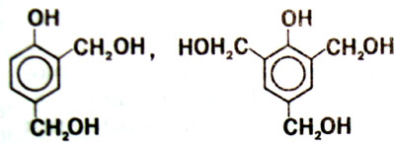
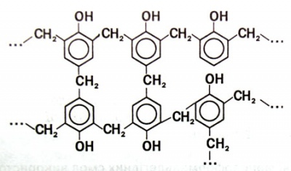
Фенолоформальдегідні смоли
У лужному середовищі при взаємодії фенолу з формальдегідом, крім о- і п-гідроксиметилфенолів, з'являються феноли з двома і трьома групами СН₂ОН:
При подальшому нагріванні резолів формується невпорядкована сітчаста структура:
Під час їх конденсації утворюються так звані резольні смоли лінійної будови:
Відповідний полімер називають резитом

Slide 6
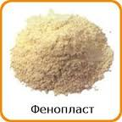
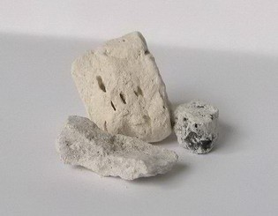
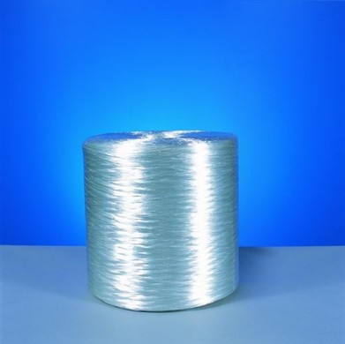
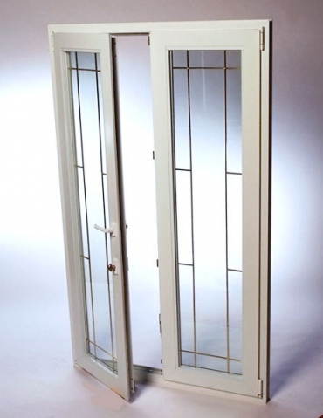
Фенолоформальдегідні смоли
Фенолоформальдегідний полімер є основою фенопластів. Це — термостійкі матеріали, нерозчинні у воді та органічних розчинниках. Із фенопластів виготовляють деталі електрообладнання, засобів зв'язку, предмети побуту. Суміші фенопластів із відходами деревообробної промисловості використовують у вигляді плит для виготовлення меблів, на будівництві. Наповнювачами фенопластів слугують також бавовна, каолін (мал. збоку) тощо. З фенолоформальдегідних полімерів виробляють склопластики — дуже міцні матеріали з каркасом зі скляних волокон.

Slide 7
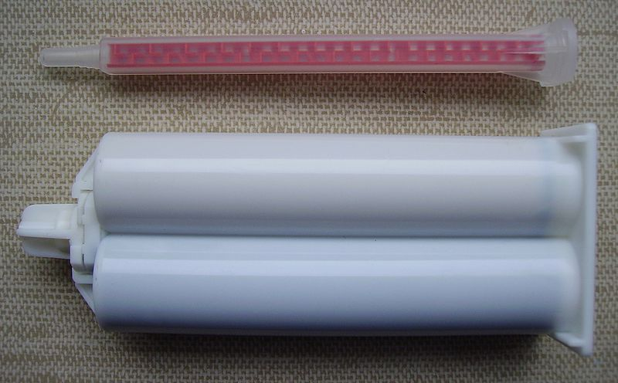
Епоксидні смоли
Епоксидні смоли — це полімери з невисокою молекулярною масою (здебільшого 300-3500),які містять групи атомів. Тверднуть при змішуванні з фенолоформальдегідними смолами, багатоосновними карбоновими кислотами, деякими іншими сполуками в результаті взаємодії з ними (при цьому утворюється сітчаста структура). На основі епоксидних смол виробляють лаки, клеї, герметики тощо.

Slide 8
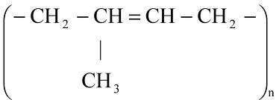
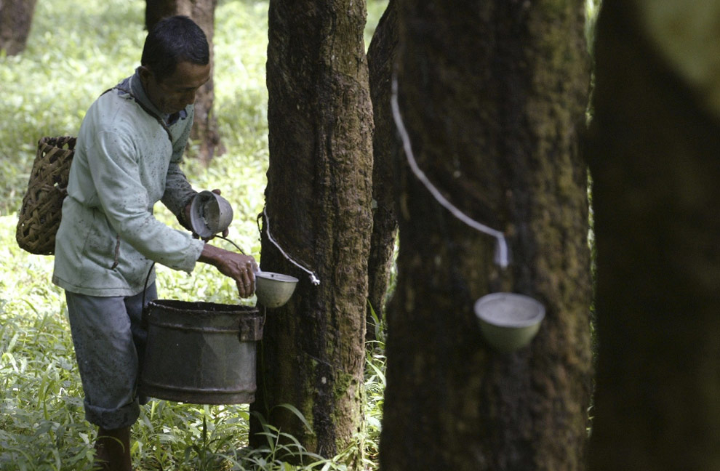
Каучуки і волокна
Каучуки — полімерні матеріали рослинного або синтетичного походження, з яких виготовляють гуму та гумові вироби. Вони дуже важливі для людства, хоча б тому, що без шин не можуть функціонувати ні автомобільний, ні повітряний транспорт.

Slide 9
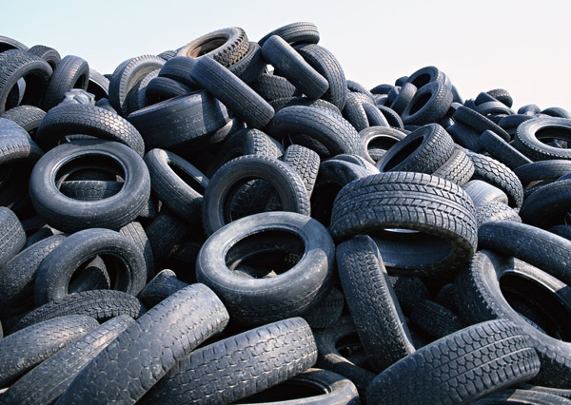
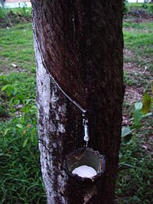
Каучуки і волокна
Найхарактерніша властивість каучуків — еластичність, тобто здатність після деформації відновлювати свою форму. Але при нагріванні або охолодженні така властивість втрачається. Ці матеріали відзначаються ще й високою міцністю та зносостійкістю.
Більшість каучуків — це полімери дієнових вуглеводнів та їх похідних.

Slide 10
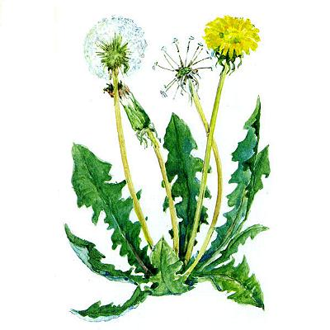
Природний (натуральний) каучук
Міститься в соку деяких рослин (гевеї, фікуса, кульбаби), який нагадує молоко і є емульсією каучуку у воді. Утворення цього полімеру із мономеру описує хімічне рівняння. Сполука розчиняється в бензині, бензені, деяких інших органічних розчинниках. Завдяки подвійним зв'язкам полімер здатний вступати в реакції приєднання.
Природний каучук і донині не втратив практичного значення; його добувають у великій кількості.

Slide 11
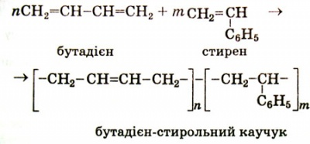
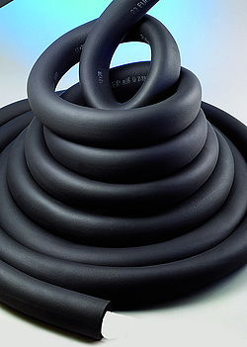
Синтетичні каучуки
Синтетичні каучуки не лише виявилися замінниками натурального, а й набули широкого застосування. Залежно від мономера (мономерів) розрізняють бутадієновий, бутадієн-стирольний, ізопреновии (аналог природного), хлоропреновий каучуки та ін. Уперше синтетичні каучуки почали виробляти в Радянському Союзі в 1932 р. за технологією, розробленою академіком С. В. Лебєдєвим. їх синтезують за реакціями полімеризації , більшість яких відбувається за участю каталізаторів. Найбільше випускають бутадієн-стирольного каучуку, здійснюючи сумісну полімеризацію бутадієну і стирену. Приєднання молекули стирену відбувається в основному за положеннями 1 і 4 молекули бутадієну. Спрощена схема реакції:

Slide 12
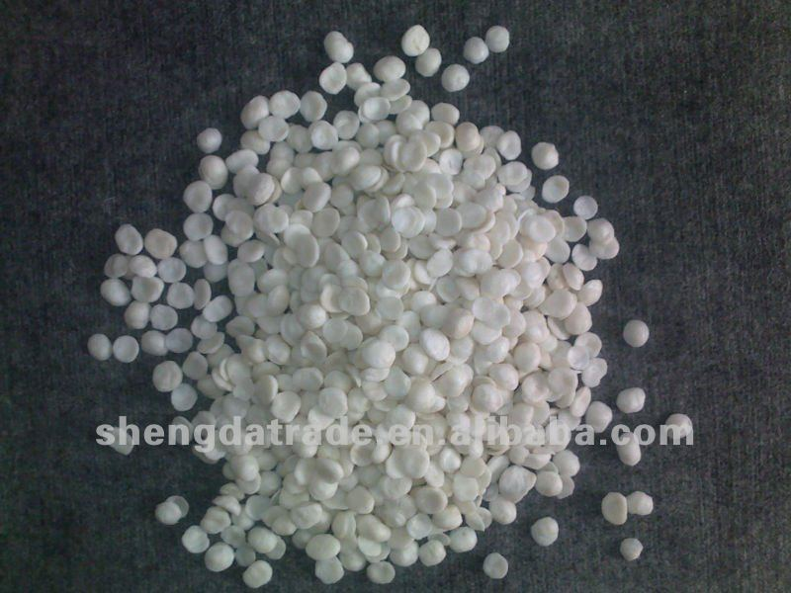
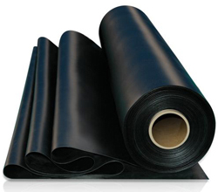
Синтетичні каучуки
За фізичними властивостями бутадієн-стирольний каучук схожий на натуральний. Каучуки є сировиною для виробництва гуми. Основу цієї технології становить процес вулканізації — нагрівання каучуку із сіркою. Каучук змішують з наповнювачами (глиною, сажею, крейдою, кремнеземом), барвниками, речовинами, які подовжують термін еластичності гуми. Потім до суміші добавляють сірку. В результаті взаємодії каучуку із сіркою відбувається зшивання карбонових ланцюгів за допомогою сульфідних «містків» S – S з утворенням просторової структури. Але частина подвійних зв'язків зберігається. Якщо взяти надлишок сірки, то всі подвійні зв'язки будуть «витрачені» на зшивання й утвориться твердий термореактивний матеріал — ебоніт. Його використовують для виготовлення електротехнічних деталей, хімічної апаратури. Серед інших сфер застосування каучуків — виробництво на їхній основі клеїв, деяких пластмас, штучної шкіри, взуття, плитки для підлоги, електроізоляційних оболонок.

Slide 13
Поразительные новые переходы
Волокна — це довгі гнучкі нитки, які виробляють із природних або синтетичних полімерів і використовують для виготовлення пряжі й текстильних виробів. Розрізняють природні, або натуральні, і хімічні волокна.

Slide 14
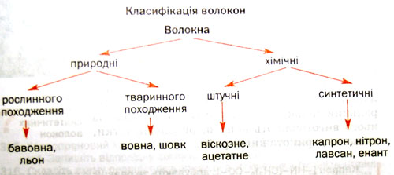

Slide 15
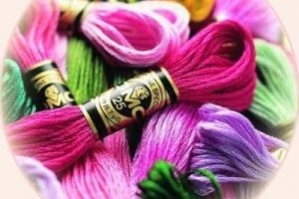
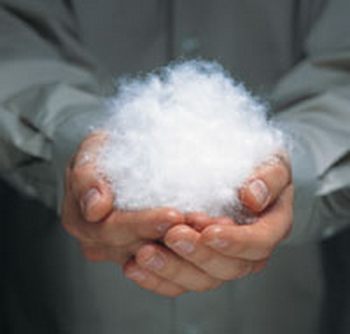
Природні волокна. Рослинні волокна формуються на поверхні насіння (бавовна), у стеблах і листі (коноплі, льон). їхня основа — целюлоза.
Тваринні волокна є білковими полімерами. Більшість вовни виробляють із шерсті овець. Шовк — це речовина, яку виділяють особливі залози тутового шовкопряда.
Бавовна відзначається термічною стійкістю, вовна — еластичністю, а шовк — високою міцністю і характерним блиском.

Slide 16
Штучні волокна добувають переробкою природних полімерів, здебільшого целюлози. Вони мають низку переваг, які стосуються технології волокон і якості виробів із них.
Найважливішими штучними волокнами є віскозне й ацетатне. Основу першого становить целюлоза [С₆Н₇О₂(ОН)₃]n, а другого — її ацетатні естери (наприклад, триацетат С₆Н₇О₂(ОСОСН₃)₃]_{n}).
Хімічні волокна виробляють із деяких полімерів лінійної будови. Полімери спочатку розплавляють або розчиняють в органічному розчиннику, а потім розплав або розчин пропускають крізь дуже малі отвори. При цьому утворюються довгі й тонкі нитки.
Хімічні волокна поділяють на штучні і синтетичні.

Slide 17
.
Синтетичні волокна виробляють із органічних сполук, здійснюючи хімічні реакції. До волокон цього типу належать капрон, найлон, енант, нітрон, лавсан та ін.
Синтетичні волокна міцніші, еластичніші, довговічніші за природні. Вони мають і недоліки — малу гігроскопічність, здатність до електризації. Тому до синтетичних волокон додають природні волокна і речовини- антистатики.
Капрон, найлон і енант — поліамідні волокна. Зовні капронове волокно нагадує натуральний шовк, але є набагато міцнішим. Із синтетичних нього виготовляють канати, риболовні сітки, волокон тканини, трикотажні вироби.
Найлон є продуктом поліконденсації гексаметилендіаміну й адипінової кислоти:

Slide 18
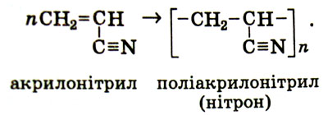
.
Чудові штучні хутра, трикотаж, декоративні тканини виготовляють із поліакрилонітрильного волокна — нітрону. Це волокно має значну термо- і світлостійкість, високу еластичність. Його добувають із поліакрилонітрилу — продукту полімеризації акрилонітрилу:
Лавсан [-О-СН₂-СН₂-О-СО-С₆Н₄-СО-]_{n} — поліестерне волокно. Цей полімер утворюється під час реакції поліконденсації між етиленгліколем і терефталевою кислотою. За зовнішнім виглядом і властивостями лавсанове волокно нагадує вовну, проте є міцнішим, а вироби з нього не потребують прасування.

Slide 19
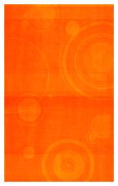
Над проектом працювали учениці 11 А класу Бойко Ю. та Деревицька Н.
Дякуємо за увагу!

